Slide 1
Содружество выпускников Пермского университета

Slide 2
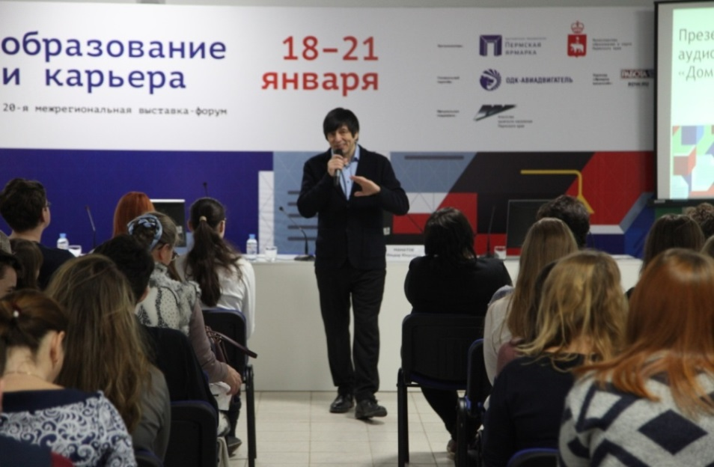
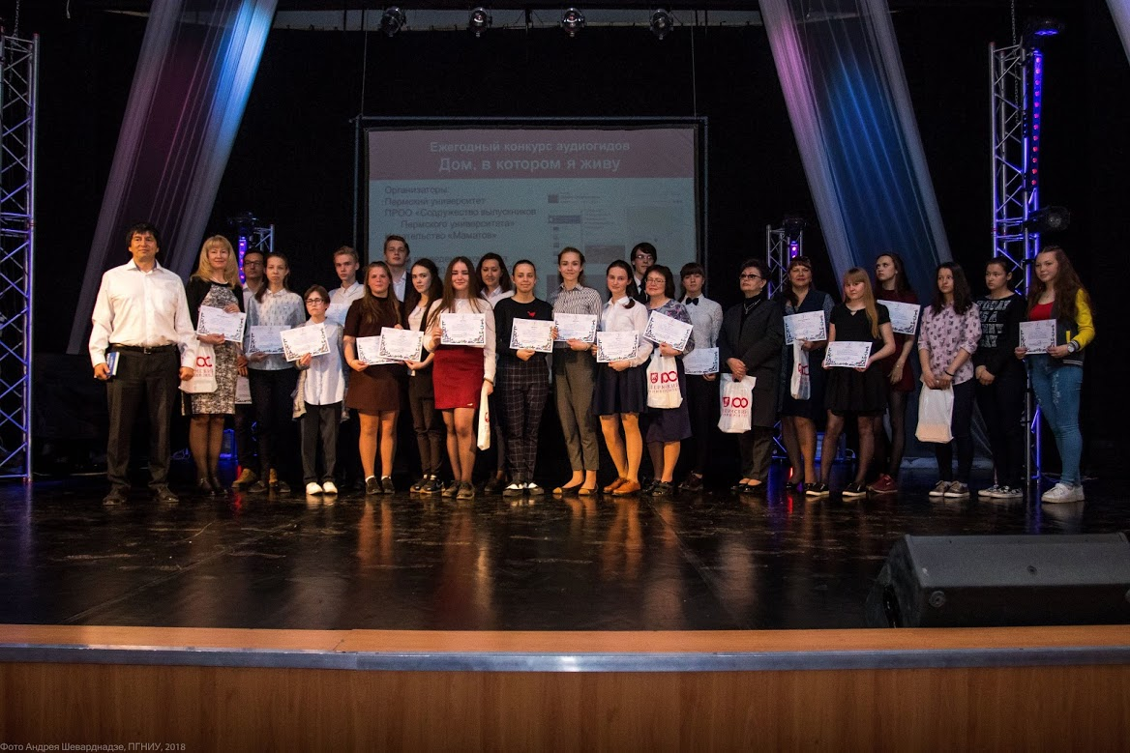
День встречи выпускников 2016
Конкурс мультимедийных гидов «Дом, в котором я живу»
Организаторы – Содружество выпускников Пермского университета, Пермский государственный национальный исследовательский университет, Издательство «Маматов» совместно с izi.travel
бесплатное мобильное приложение IZI.TRAVEL
число участников – более 150 учащихся и педагогов ежегодно
Notes:
Цель проведения Конкурса – углубление и расширение знаний учащихся об истории, географии, культуре и природе, развитие умения кратко и интересно рассказывать, презентовать свой регион. Участники создают интерактивный аудиогид по населенному пункту или тематическому музею с помощью платформы izi travel. Интерактивный аудиогид становится прекрасным дополнением краеведческих классных часов и уроков истории.

Slide 3
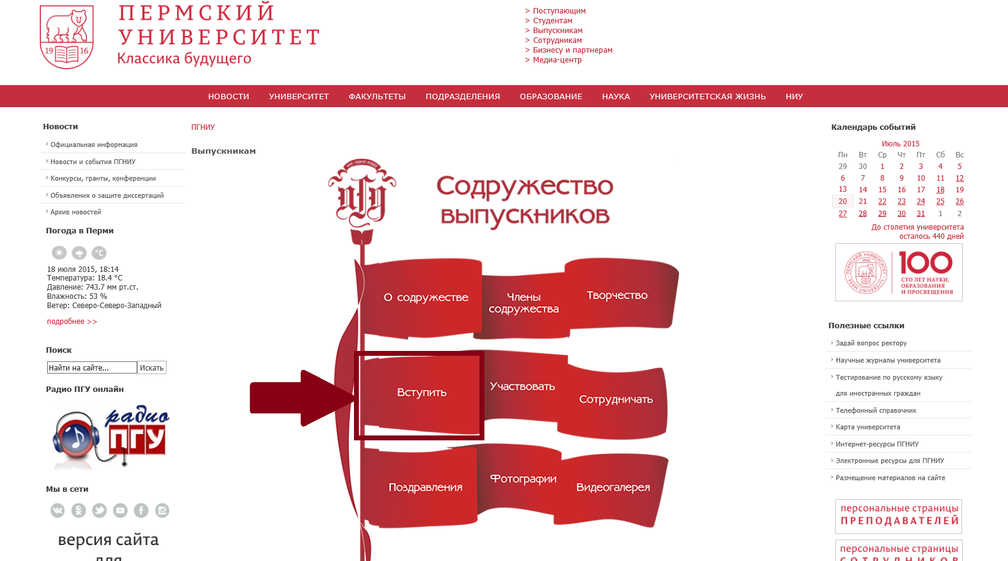
Вступить в Содружество
Notes:
На сайте ПГНИУ имеется раздел Содружество выпускников с подразделами, перейдя по которым можно подробнее познакомиться с проектами и мероприятиями, в т.ч. с Положениями по конкурсу

Slide 4
Проект
С 2018-2019 конкурс получил статус межрегионального и проходит в два тура: краевой и межрегиональный
В межрегиональном туре конкурса участвовали представители 9 регионов: Республика Удмуртия, Алтайский, Красноярский, Камчатский, Пермский края, Иркутская и Новосибирская области.

Slide 5
Продвижение конкурса
Краевой социальный форум 2019 г. (выставка некоммерческих организаций), конкурс включен в Каталог проектов НКО
Notes:
В рамках краевого общественного форума был издан Каталог проектов некоммерческих организаций, куда вошел наш проект «Межрегиональный конкурс маршрутов и мультимедийных гидов»

Slide 6
В 2020 г. 5-й конкурс стал победителем Президентского конкурса социальных проектов
и конкурс 2020-2021 гг. состоялся при поддержке Фонда президентских грантов.
Notes:
В рамках краевого общественного форума был издан Каталог проектов некоммерческих организаций, куда вошел наш проект «Межрегиональный конкурс маршрутов и мультимедийных гидов»

Slide 7
Цели конкурса:
привлечения к краеведческим исследованиям учащихся,
углубление и расширение знаний об истории, географии, культуре и природе, развитие умения кратко и интересно рассказывать, презентовать свой город, регион.

Slide 8
Конкурс проводится по трем возрастным группам:
– учащиеся 5-8 классов;
– учащиеся 9-11 классов;
- учащиеся СПО.

Slide 9
Конкурс проводится в учебном году с октября по май г. в три этапа:
Этап 1. Обучение
октябрь – январь
Самостоятельно:
- посмотреть авторский курс Сергея Томаша «Как создать аудиогид».
- изучить обучающие материалы по работе на Платформе.
Посетить мастер-класс:
- посмотреть запись обучающего вебинара или посетить мастер-классы в Пермском государственном национальном исследовательском университете (г. Пермь, ул. Букирева,15).
Этап 2. Создание аудиогида
ноября – февраль
Выбор темы, подготовка маршрута, подбор достопримечательностей, поиск материалов о них, написание историй, озвучивание, поиск фото, размещение подготовленного контента на Платформе, публикация аудиогида.
Отправка Заявки на участие в конкурсе на электронный адрес alumni@psu.ru до середины февраля;
Оргкомитет оставляет за собой право перевести аудиогид участника из статуса «Виден всем» в «Виден только по кодовому слову», если он не удовлетворяет условиям Конкурса.
Этап 3. Подведение итогов
Февраль – апрель,
Награждение обычно проводится в мае в рамках Дней открытых дверей университета

Slide 10
Номинации Конкурса
5.1. Лучший аудиогид по городу.
Участникам необходимо создать аудиогид по городу или по населенному пункту.
Темы аудиогида: исторические события, краеведение, жизнь замечательных людей, арт-объекты, фильмы, литературные произведения.
5.2. Лучший аудиогид по маршруту пассажирского транспорта.
Участникам необходимо создать аудиогид по маршруту городского или пригородного пассажирского транспорта.
Темы аудиогида: транспорт, исторические события, краеведение.
Достопримечательностями могут быть:
а) истории о конкретных местах, таких как памятники/монументы/ здания/местные достопримечательности,
5.3. Лучший аудиогид по природному объекту.
Участникам необходимо создать аудиогид по туристическому маршруту или памятнику природы Пермского края (пеший/водный/конный/авто/вело).
5.4. Специальная номинация по теме пребывания в Перми или Пермском крае Камчатских экспедиций XVIII века.
Участникам необходимо создать аудиогид по Перми или по Пермскому краю с использованием фактов истории XVIII века.

Slide 11
Контакты по конкурсу
342 2396-119
alumni@psu.ru
http://www.psu.ru/universitetskaya-zhizn/sodruzhestvo-vypusknikov

